Slide 1
ЕН.Ф.02 – Информатика и программирование
Лекция 4. Операторы цикла
Конова Елена Александровна
E_Konova@mail.ru

Slide 2
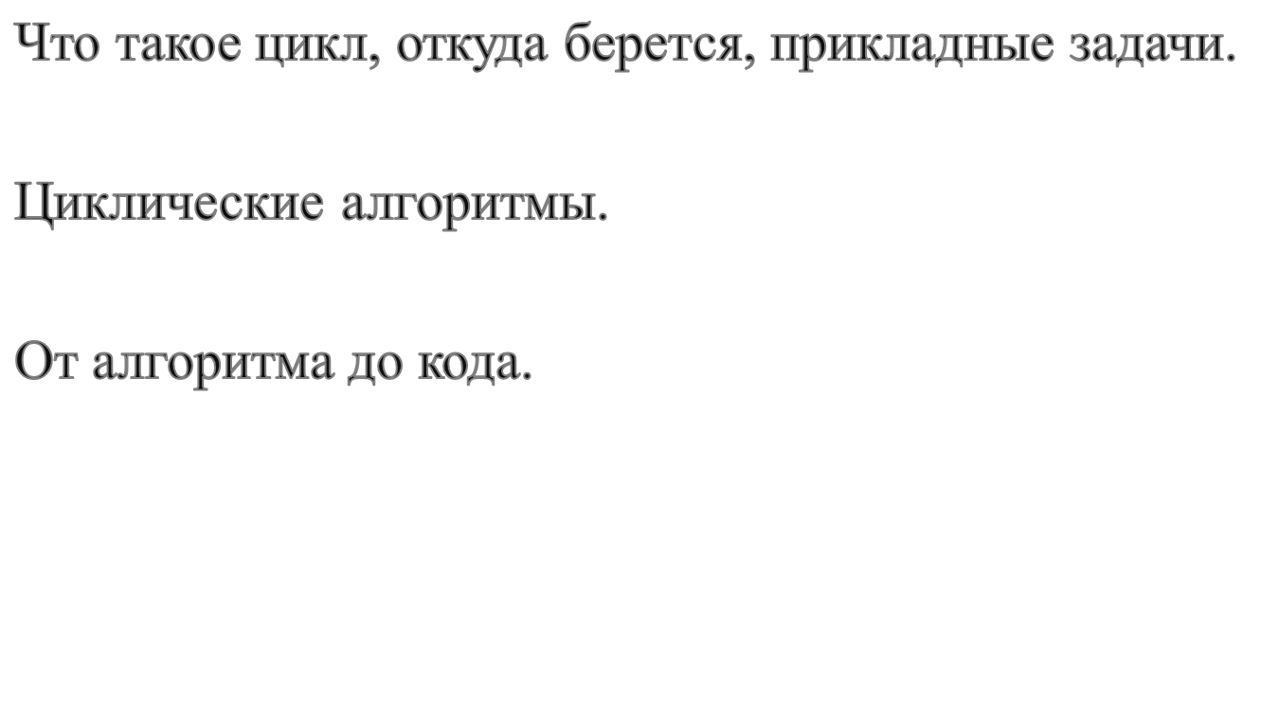
Введение

Slide 3
Поток управления в алгоритмах
Программа – линейная последовательность операторов, определяющая поток управления.
Последовательность выполнения операторов программы может изменяться в зависимости от условий, сложившихся при ее выполнении. Изменяют эту последовательность операторы управления.
1. Условный оператор организует ветвление при общей линейной схеме.
2. Оператор переключения (switch) организует ветвление по нескольким направлениям.
3. Операторы цикла организуют повторение фрагментов алгоритма при общей линейной схеме.

Slide 4
Виды циклов
1. Арифметический (управляемый счетчиком). Как правило, повторяется заранее известное число раз.
Пример: спортсмен должен пробежать 10 кругов.
Пример: найти сумму 15-ти слагаемых.
2. Итерационный (управляемый событием). Как правило, число повторений заранее неизвестно.
Пример: спортсмен должен бежать, пока не устанет.
Пример: найти сумму с указанной точностью.
В любом случае управление циклом выполняет некая величина, которая называется «параметр цикла» или управляющая переменная. Она, как правило, изменяется в теле цикла и позволяет завершить работу цикла.

Slide 5
Этапы выполнения цикла
1. Подготовка цикла: действия, которые не относятся непосредственно к логической схеме цикла, но позволяют правильно выполнить цикл. Выполняются однократно перед входом.
2. Точка входа в цикл: момент передачи управления первому оператору тела цикла.
3. Итерация: очередное выполнение тела цикла.
4. Точка проверки условия: момент проверки условия, при котором решается, делать ли новую итерацию, или перейти к оператору, стоящему за циклом (в зависимости от синтаксиса).
5. Выход из цикла: передача управления оператору, стоящему за циклом.

Slide 6
Составные части цикла
Подготовка включает присваивание стартовых значений переменным, участвующим в управлении или выполнении цикла.
Тело цикла – фрагмент, который должен быть повторен многократно.
Изменение параметра цикла.
Проверка условия завершения цикла.

Slide 7
Роль параметра цикла
1. В процессе подготовки цикла управляющая переменная принимает стартовое значение.
2. В теле цикла, которое повторяется многократно, происходит изменение параметра цикла.
3. В проверке условия завершения цикла параметр цикла присутствует явно или нет.
Вывод: как правило, параметр цикла изменяется в теле цикла и позволяет завершить работу цикла.
Выбор управляющей переменной определяется логикой задачи.

Slide 8
Операторы цикла
while – цикл с предусловием,
do..while – цикл с постусловием,
for – цикл, управляемый счетчиком.
Назначение: организация многократного повторения произвольного фрагмента программы.

Slide 9
Оператор цикла while
Логическое выражение
Ложно ( = 0)
Синтаксис:
while (Логическое_выражение)
{
// Тело цикла;
}
Истинно ( != 0)
Тело цикла

Slide 10
Оператор цикла do…while
Синтаксис:
do
{
// Тело цикла;
}
while(Логическое_выражение);
Тело цикла
Логическое выражение
Истинно ( != 0)
Ложно ( = 0)

Slide 11
Составляющие
Тело цикла – один или несколько операторов, в общем случае составной оператор или блок {}.
Логическое_выражение – условие завершения цикла. Является выражением целого типа, значение которого может быть == 0 (Ложно) или !=0 (Истинно).
Семантика while : тело цикла выполняется всегда, когда Логическое_выражение имеет значение !=0. Когда Логическое_выражение == 0, управление передается оператору, стоящему за циклом.
Семантика do…while: тело цикла выполняется многократно, пока Логическое_выражение !=0. Как только выражение == 0, цикл заканчивается, управление передается оператору, стоящему за циклом.

Slide 12
Особенности операторов цикла
Особенности while : проверка условия происходит до выполнения тела цикла, поэтому для заведомо ложного выражения тело цикла не будет выполнено ни разу.
Особенности do…while : проверка условия происходит после выполнения тела цикла, поэтому, как бы ни было задано Логическое_выражение, оператор тела цикла выполнится хотя бы один раз. Использование удобно, когда условие не определено при входе (управление событием).

Slide 13
Схема цикла, управляемого счетчиком
// Оператор while
int Count;
Count = 1;
while (Count <= 10)
{
// Тело цикла.
Count ++;
}
// Оператор do… while:
int Count;
Count = 1;
do
{
// Тело цикла.
Count ++;
}
while (Count <= 10)

Slide 14
Оператор цикла for
Назначение – организация арифметических и итерационных циклов.
Синтаксис: // В заголовке цикла – все управление.
for (Выражение1; Выражение2; Выражение3)
{
// Тело цикла;
}
Выражение1 задает начальное значение параметра цикла.
Выражение2 (логическое) задает условие завершения выполнения цикла.
Выражение3 задает приращение параметра цикла.
Тело цикла – как правило, составной оператор {}.

Slide 15
Семантика
Выражение1
Перед входом в цикл однократно выполняется Выражение1.
Тело цикла выполняется многократно, пока Выражение2 (условие) отлично от 0.
В теле цикла выполняется Выражение3.
Выражение2
Ложно ( = 0)
Истинно ( != 0)
Тело цикла
Выражение3

Slide 16
Замечание 1
Первое и третье выражения (второе тоже, но в этом нет смысла) могут состоять из нескольких выражений, отделенных запятой. Их смысл, это:
а) подготовка цикла,
б) приращение параметра или действие.
Например,
for ( S=0, n=1; n<=N; n++)
S+=n; // Накопление суммы.
for (i=0, j=N-1; i<N/2; i++, j--)
a[i] = b[N-j+1]; // Инвертирование.

Slide 17
Замечание 2
Некоторые (все) выражения могут отсутствовать, тогда знак «;» не опускается.
for (S=0,n=1; n<N; ) // Приращение в теле цикла.
S += n++;
//-------------------------------
S=0;
n=1;
for ( ; n<N; )
S += n++;
//-------------------------------
S=0;
n=1;
for ( ; ; )
{
S += n++;
if (n>N) break;
}

Slide 18
Замечание 3
Рабочая переменная может быть объявлена в теле цикла, тогда она известна в пределах охватывающего блока.
S=0;
for (int i=0; i<N; i++)
S+=i;

Slide 19
Особенности семантики for
1. Проверка условия происходит до выполнения тела цикла (как while).
2. Приращение управляющей переменной происходит после выполнения тела цикла.
3. Если условий выхода несколько, то выход происходит по первому условию.
4. Управляющая переменная не обязательно целого типа.

Slide 20
Два вопроса к исследователям
1. О роли операции ++ в приращении цикла.
for (int i=1; i<=I; i++) // ?
{
...
}
for (int i=1; i<=I; ++i) // ?
{
...
}
2. Зачем так много операторов цикла?

Slide 21
Операторы break и continue
Операторы прерывания break и продолжения continue используются для циклов do, while, for и переключателя switch, изменяя поток управления.

Slide 22
Оператор break
Назначение: прекращает выполнение цикла с передачей управления следующему за циклом оператору.
Синтаксис:
break;
Особенность – значения всех переменных сохраняются, в отличие от операторов цикла, в которых принято считать, что значение управляющей переменной теряется (не определено).
Замечание. В случае вложения циклов break прерывает только непосредственно охватывающий цикл.
Пример. Найти сумму арифметической прогрессии, не превышающей указанного значения N.

Slide 23
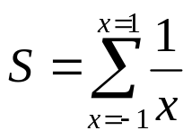
Оператор continue
Назначение: переход к следующей итерации тела цикла без прекращения выполнения.
Синтаксис:
continue;
Семантика: в любой точке цикла прервет текущую итерацию и перейдет к проверке условия завершения цикла.
Необходимость – обработка исключительных ситуаций в теле цикла.
Пример. Найти сумму слагаемых вида 1/n, исключая ноль в знаменателе.

Slide 24
Оператор switch
Назначение: Организация разветвления алгоритма на несколько взаимоисключающих ветвей.
Синтаксис:
switch (Выражение) {
case значение1; { // Ветвь_1
блок_1
break;
}
.....................................
case значениеN: { // Ветвь_N
блок_N
break;
}
default: { // По умолчанию
блок_N+1
break;
}
}

Slide 25
Оператор switch
Выражение, это любое выражение, которое может принять одно из нескольких прогнозируемых значений:
выражение = {значение1,... ЗначениеN};
Тип целочисленный: char, все клоны int, enum
Семантика
1. Вычисляется значение выражения.
2. Ветвление:
Если значение выражения равно значение_i, то выполняется блок_i.
Если значение выражения не равно ни одному из перечисленных значений, то выполняется блок default.

Slide 26
Оператор switch
Замечание.
Инструкция break; прерывает поток управления и передает управление оператору, следующему за switch − оператор работает как переключатель.
Если break; опущен, то будут выполнены все инструкции, следующие за данной веткой до конца оператора или до встреченного break; − оператор работает как выбор.
Замечание.
Ветвь default может отсутствовать, если программист уверен, что иных значений выражение принять не может.
−

Slide 27
Оператор switch
Пример: переключение по символьному выражению.
// Sign = Знак + или - или * или / (1,2,3,4)
S = 0;
switch (Sign)
{
case '+' :
S += x; break;
case '-' :
S -= x; break;
default :
S = x;
}
−

Slide 28
Оператор switch
Примеры выбора:
Оценка = 5 или 4 = "Зачтено", иначе = "Не зачтено"
switch (Grade) //Оценка = 2,3,4,5
{
case 5 :
case 4 : printf("Зачтено\n"); // Если балл 4 или 5
break;
case 3:
case 2: printf("Не зачтено\n"); // Если балл 3 или 4
break;
default:
printf("Ошибка ввода\n");
break;
}
}
−

Slide 29
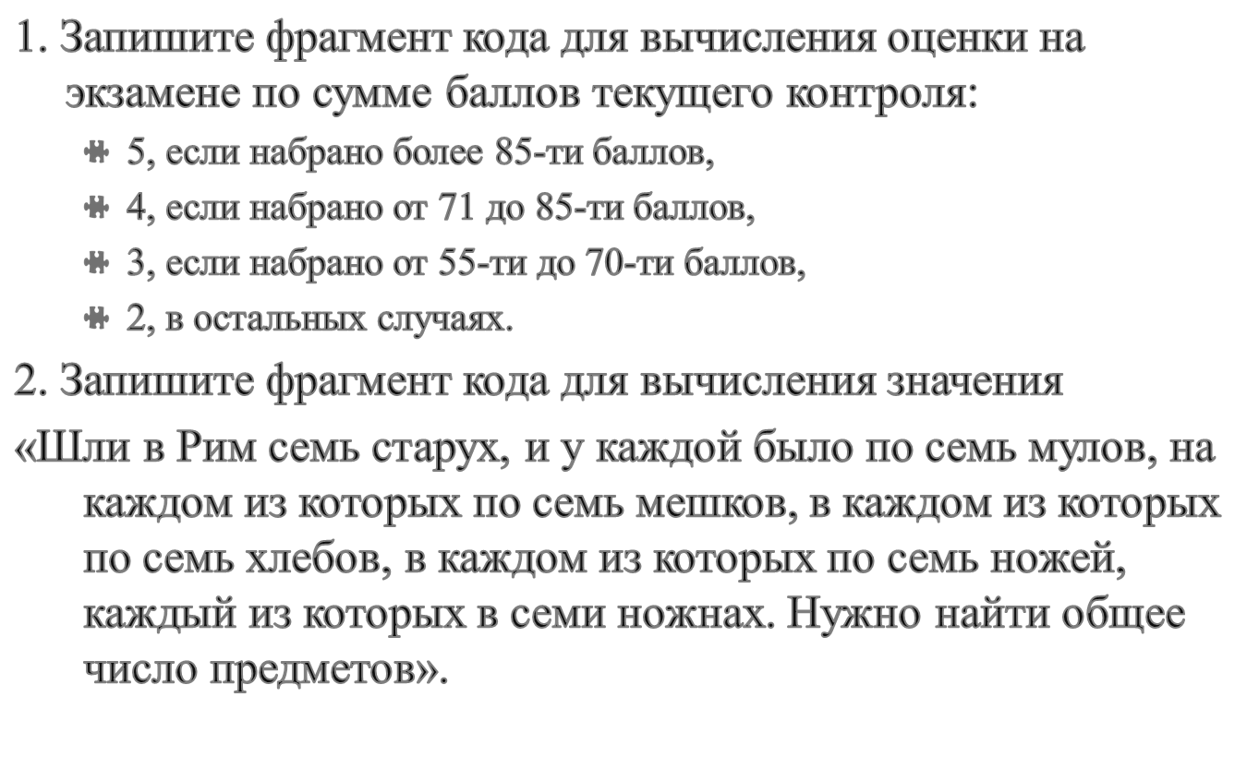
Вопросы на лекции

Slide 30
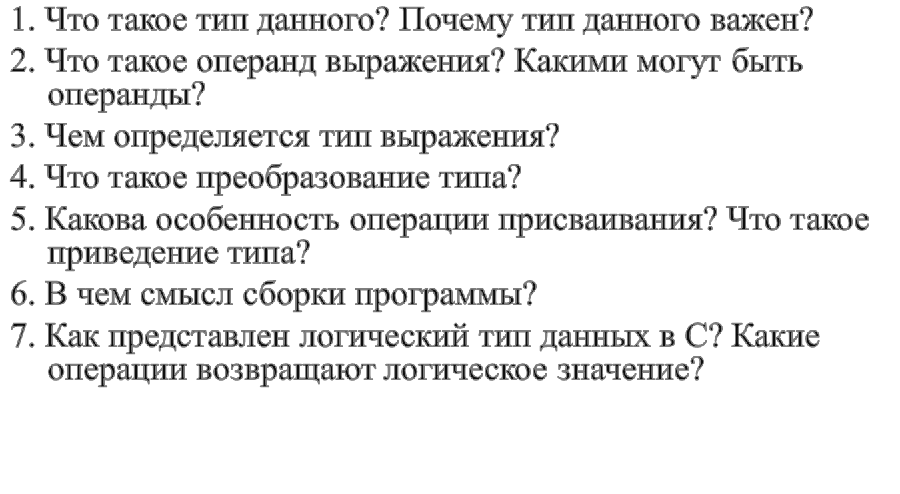
Вопросы

Slide 31
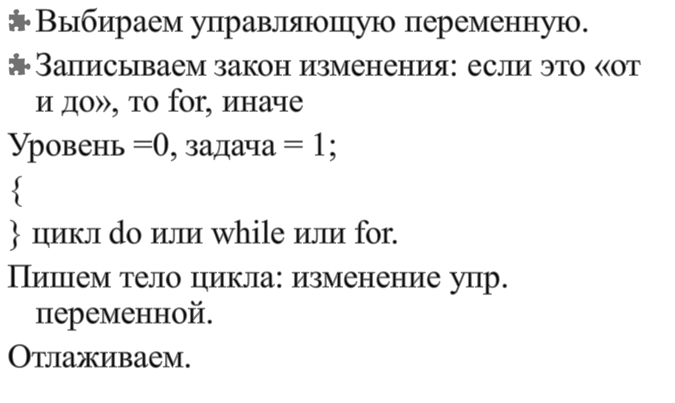
Проектирование цикла

Slide 32

Сложный цикл (вложенный)

